Slide 1
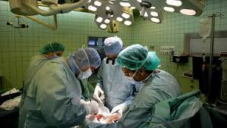
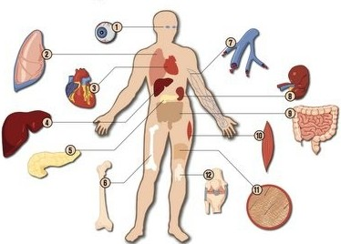
Basisstof 1 Orgaandonatie Wat vind jij ervan?
Thema 3: organen en cellen

Slide 2
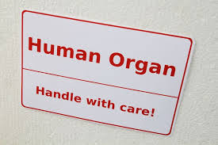
Transplanteren
Transplantatie: een orgaan of stukje weefsel van de ene persoon overbrengen in een andere persoon.
Filmpje: orgaandonatie
Donor= gever
Donororgaan= het orgaan wat gegeven wordt
Risico: afstoting van het gegeven orgaan.

Slide 3
Discussie
Je krijgt 4 meningen over orgaandonatie
Bedenk met een groepje van vier personen:
2 argumenten voor en
2 argumenten tegen deze meningen.
Rolverdeling:
Tijdplanner: maximaal 5 minuten discussie per mening
Voorzitter: zorgt dat iedereen aan het woord komt.
ICT-er: regelt de powerpoint op de laptop.
Schrijver: schrijft alle voor- en tegen argumenten op.

Slide 4
Mening 1
Ik vind dat iedereen in Nederland verplicht donor moet zijn.

Slide 5
Mening 2
Ik vind dat mensen die ongezond leven (bijvoorbeeld rokers en mensen die verslaafd zijn aan alcohol) geen recht hebben op een donororgaan.

Slide 6
Mening 3
Ik vind dat iemand ook een orgaan moet kunnen ontvangen als hij zelf geen donor is.

Slide 7
Mening 4
Ik wil alleen donor zijn als ik zelf mag bepalen naar wie mijn organen gaan.

Slide 8
Maak opdracht 6 van bs.1 (thema 3)
Maak je eigen keuze.
Denk aan de discussie die je net hebt gehad om je mening te vormen.

